Slide 1

👯👵👦👰👳👤🙋👱🙇👲👴👵⬆ 🙎👸⬆👧👶🙆🚼👯👵👦👰👳👱🙇👲👴👵👷 ⬆
👸⬆🙆👨👴🚼🙇👲
👯👵👦👰👳👤🙋👱
RZECZNIK PRAW OBYWATELSKICH
Międzynarodowy Pakt Praw Obywatelskich
i Politycznych
uchwalony w 1966 r.
PRAWO JEST
DLA LUDZI

Slide 2
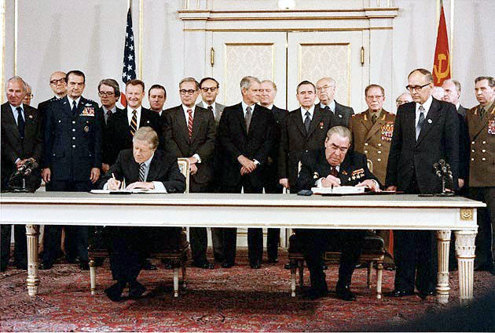
👯👵👦👰👳👤🙋👱🙇👲👴👵⬆ 🙎👸⬆👧👶🙆🚼👯👵👦👰👳👱🙇👲👴👵👷 ⬆
👸⬆🙆👨👴🚼🙇👲
👯👵👦👰👳👤🙋👱
Prezydent USA
Jimmy Carter
Szef partii komunistycznej ZSRR Leonid Breżniew
RZECZNIK PRAW OBYWATELSKICH
Polska ratyfikowała go w 1977 r., kiedy Zachodowi udało się przekonać państwa bloku komunistycznego do podpisania dokumentów dotyczących praw człowieka
PRAWO JEST
DLA LUDZI

Slide 3
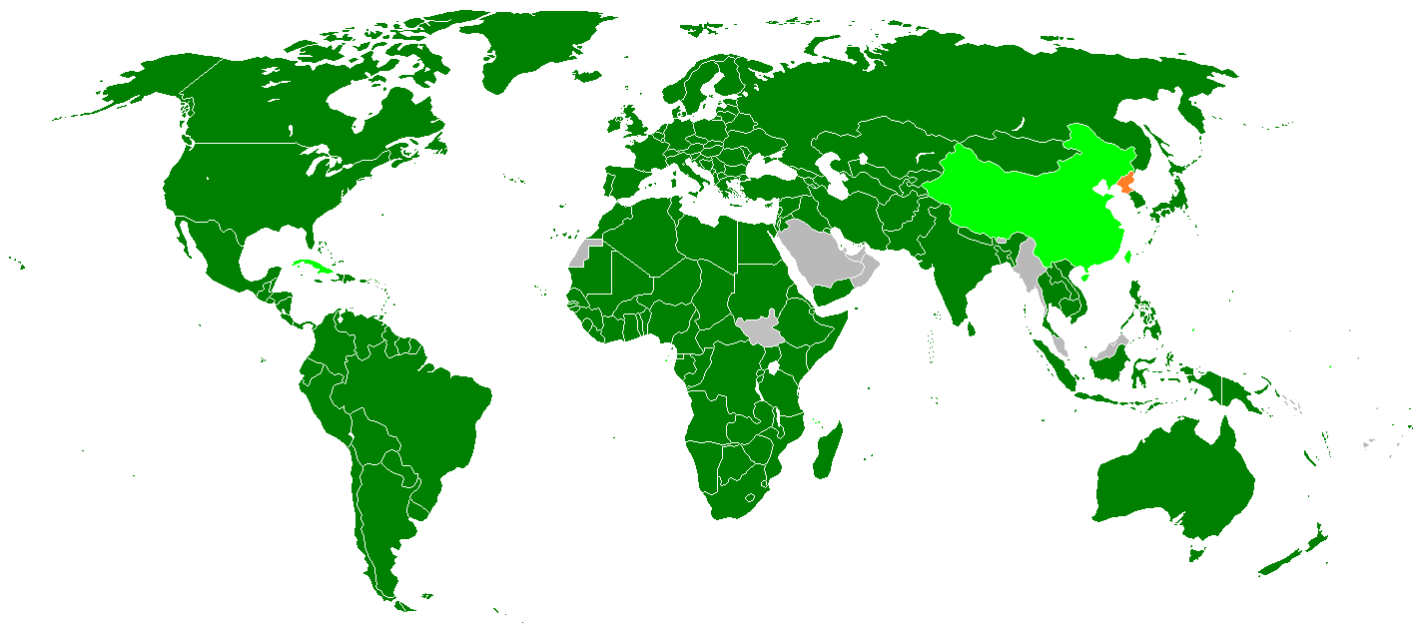
👯👵👦👰👳👤🙋👱🙇👲👴👵⬆ 🙎👸⬆👧👶🙆🚼👯👵👦👰👳👱🙇👲👴👵👷 ⬆
👸⬆🙆👨👴🚼🙇👲
👯👵👦👰👳👤🙋👱
RZECZNIK PRAW OBYWATELSKICH
Do dziś pakt podpisało 155 krajów
podpisało, ale nie ratyfikowało
nie podpisało
PRAWO JEST
DLA LUDZI

Slide 4
👯👵👦👰👳👤🙋👱🙇👲👴👵⬆ 🙎👸⬆👧👶🙆🚼👯👵👦👰👳👱🙇👲👴👵👷 ⬆
👸⬆🙆👨👴🚼🙇👲
👯👵👦👰👳👤🙋👱
RZECZNIK PRAW OBYWATELSKICH
Pakt precyzuje podstawowe prawa
i wolności człowieka oraz zobowiązania państwa wobec obywateli.
Państwa, które go ratyfikowały, zobowiązały się przestrzegać jego postanowień na własnym terytorium.
Na Pakt powoływała się opozycja demokratyczna upominając się o prawa ludzi w czasach PRL
PRAWO JEST
DLA LUDZI

Slide 5
👯👵👦👰👳👤🙋👱🙇👲👴👵⬆ 🙎👸⬆👧👶🙆🚼👯👵👦👰👳👱🙇👲👴👵👷 ⬆
👸⬆🙆👨👴🚼🙇👲
👯👵👦👰👳👤🙋👱
RZECZNIK PRAW OBYWATELSKICH
Komitet Praw Człowieka (ang. Human Rights Committee) monitoruje przestrzegania postanowień Paktu.
W jego skład wchodzi 18 wybitnych niezależnych ekspertów od praw człowieka z całego świata
PRAWO JEST
DLA LUDZI

Slide 6
👯👵👦👰👳👤🙋👱🙇👲👴👵⬆ 🙎👸⬆👧👶🙆🚼👯👵👦👰👳👱🙇👲👴👵👷 ⬆
👸⬆🙆👨👴🚼🙇👲
👯👵👦👰👳👤🙋👱
RZECZNIK PRAW OBYWATELSKICH
Prof. Anja SEIBERT-FOHR
wykłada prawo na Uniwersytecie w Getyndze,
kieruje zespołem badaczy w Instytucie prawa im Maxa Plancka w Heidelbergu.
PRAWO JEST
DLA LUDZI

Slide 7
👯👵👦👰👳👤🙋👱🙇👲👴👵⬆ 🙎👸⬆👧👶🙆🚼👯👵👦👰👳👱🙇👲👴👵👷 ⬆
👸⬆🙆👨👴🚼🙇👲
👯👵👦👰👳👤🙋👱
RZECZNIK PRAW OBYWATELSKICH
Prof. Sarah CLEVELAND,
profesor prawa na Columbia Law School, Nowy Jork,
przedstawicielka USA w Komisji Weneckiej.
PRAWO JEST
DLA LUDZI

Slide 8
👯👵👦👰👳👤🙋👱🙇👲👴👵⬆ 🙎👸⬆👧👶🙆🚼👯👵👦👰👳👱🙇👲👴👵👷 ⬆
👸⬆🙆👨👴🚼🙇👲
👯👵👦👰👳👤🙋👱
RZECZNIK PRAW OBYWATELSKICH
Prof. Fabián Omar SALVIOLI przewodniczący Komietu,
profesor prawa, Uniwersytet La Plata,
dyrektor Instytutu Praw Człowieka
PRAWO JEST
DLA LUDZI

Slide 9
👯👵👦👰👳👤🙋👱🙇👲👴👵⬆ 🙎👸⬆👧👶🙆🚼👯👵👦👰👳👱🙇👲👴👵👷 ⬆
👸⬆🙆👨👴🚼🙇👲
👯👵👦👰👳👤🙋👱
RZECZNIK PRAW OBYWATELSKICH
Prof. Yuval SHANY, wykłada prawo
na Uniwersytecie Hebrajskim
w Jerozolimie
i na Uniwersytecie w Michigan
PRAWO JEST
DLA LUDZI

Slide 10
👯👵👦👰👳👤🙋👱🙇👲👴👵⬆ 🙎👸⬆👧👶🙆🚼👯👵👦👰👳👱🙇👲👴👵👷 ⬆
👸⬆🙆👨👴🚼🙇👲
👯👵👦👰👳👤🙋👱
RZECZNIK PRAW OBYWATELSKICH
Polskim przedstawicielem w Komitecie był wybitny prawnik,
prof. Roman Wieruszewski
(w latach 1998–2000 i 2003–2006, w tym jako wiceprzewodniczący w od 2003 do 2004)
PRAWO JEST
DLA LUDZI

Slide 11
👯👵👦👰👳👤🙋👱🙇👲👴👵⬆ 🙎👸??⬆👧👶🙆🚼👯👵👦👰👳👱🙇👲👴👵👷 ⬆
👸⬆🙆👨👴🚼🙇👲
👯👵👦👰👳👤🙋👱
Jak wygląda badanie przestrzegania Paktu przez Komitet Praw Człowieka?
Rząd danego państwa składa raport
Komitet tworzy listę problemów
do wyjaśnienia
Toczy się dialog, w czasie którego delegacja rządowa broni raportu,
a organizacje pozarządowe i inne instytucje przedstawiają swój punkt widzenia
RZECZNIK PRAW OBYWATELSKICH
PRAWO JEST
DLA LUDZI

Slide 12
👯👵👦👰👳👤🙋👱🙇👴👵⬆ 🙎👸??⬆👧👶🙆🚼👯👵👦👰👳👱🙇👲👴👵👷 ⬆
👸⬆🙆👨👴🚼🙇👲
👯👵👦👰👳👤🙋👱
Rola RPO
Ustawa z dnia 15 lipca 1987 r. o Rzeczniku Praw Obywatelskich:
Art. 17a. Rzecznik współdziała ze stowarzyszeniami, ruchami obywatelskimi, innymi dobrowolnymi zrzeszeniami i fundacjami oraz
z zagranicznymi i międzynarodowymi organami i organizacjami na rzecz ochrony wolności i praw człowieka
i obywatela, także w zakresie równego traktowania.
RZECZNIK PRAW OBYWATELSKICH
PRAWO JEST
DLA LUDZI

Slide 13
👯👵👦👰👳👤🙋👱🙇👲👴👵⬆ 🙎👸??⬆👧👶🙆🚼👯👵👦👰👳👱🙇👲👴👵👷 ⬆
👸⬆🙆👨👴🚼🙇👲
👯👵👦👰👳👤🙋👱
RZECZNIK PRAW OBYWATELSKICH
Rola RPO (2)
Dokument Komitetu Praw Człowieka ONZ z 13 listopada 2012 r.:
Paper on the relationship of the Human Rights Committee with national human rights institutions:
punkty 4, 14 i 15
PRAWO JEST
DLA LUDZI
Notes:
4. ICC-accredited national human rights institutions are important national partners of the Committee. (...) At the international level, national human rights institutions encourage and assist the State party to meet its reporting obligations; provide the Committee with independent information on the national implementation of the Covenant; and work on follow-up to, and monitor implementation of, the Committee’s concluding observations, Views and other decisions.
14. The Committee welcomes the submission of alternative reports and oral presentations by national human rights institutions and the presence of such institutions during the examination of the State party’s report.
15. Since the 103rd session of the Committee, national human rights institutions have the possibility of addressing the Committee in formal private and closed meetings with interpretation.

Slide 14
Rola organizacji pozarządowych
Przedstawiają swój punkt widzenia wobec stanowiska rządu przedstawiły
Raport rządu Polski skomentowało kilka organizacji i koalicji pozarzadowych
👯👵👦👰👳👤🙋👱🙇👲👴👵⬆ 🙎👸??⬆👧👶🙆🚼👯👵👦👰👳👱🙇👲👴👵👷 ⬆ 👸⬆🙆👨👴🚼🙇👲👯👵👦👰👳👤
RZECZNIK PRAW OBYWATELSKICH
PRAWO JEST
DLA LUDZI

Slide 15
👯👵👦👰👳👤🙋👱🙇👲👴👵⬆ 🙎👸??⬆👧👶🙆🚼👯👵👦👰👳👱🙇👲👴👵👷 ⬆👸⬆🙆👨👴🚼🙇👲👯👵👦👰👳👤
Rola organizacji pozarządowych (2)
Kiedy w 2014 swój raport przedstawiały USA, swój krytyczny punkt widzenia przedstawiło 70 organizacji
RZECZNIK PRAW OBYWATELSKICH
PRAWO JEST
DLA LUDZI

Slide 16
👯👵👦👰👳👤🙋👱🙇👲👴👵⬆ 🙎👸??⬆👧👶🙆🚼👯👵👦👰👳👱🙇👲👴👵👷 ⬆👸⬆🙆👨👴🚼🙇👲👯👵👦👰👳👤
Na tej podstawie powstają zalecenia
dla państwa
RZECZNIK PRAW OBYWATELSKICH
PRAWO JEST
DLA LUDZI

Slide 17
👯👵👦👰👳👤🙋👱🙇👲👴👵⬆ 🙎👸??⬆👧👶🙆🚼👯👵👦👰👳👱🙇👲👴👵
👸⬆🙆👨👴🚼🙇👲
👯👵👦👰👳👤🙋👱
Zalecenia, jakie w 2010 dostała Polska, dotyczyły:
Lepszego sformułowania przepisów antyterrorystycznych (definicja w KK uznana została za zbyt szeroką)
Poprawienia ustawy o równym traktowaniu i jej wdrażania
Lepszego promowania tolerancji i zwalczania uprzedzeń…..
RZECZNIK PRAW OBYWATELSKICH
PRAWO JEST
DLA LUDZI

Slide 18
👯👵👦👰👳👤🙋👱🙇👲👴👵⬆ 🙎👸??⬆👧👶🙆🚼👯👵👦👰👳👱🙇👲👴👵
👸⬆🙆👨👴🚼🙇👲
👯👵👦👰👳👤🙋👱
Zalecenia, jakie w 2010 dostała Polska, dotyczyły (2)
Konieczności poddania analizie prawa antyaborcyjnego, jego realnych konsekwencji, w tym wpływu na prawa kobiet
Konieczności wyeliminowania niewłaściwego zachowania się policjantów…..
RZECZNIK PRAW OBYWATELSKICH
PRAWO JEST
DLA LUDZI

Slide 19
👯👵👦👰👳👤🙋👱🙇👲👴👵⬆ 🙎👸??⬆👧👶🙆🚼👯👵👦👰👳👱🙇👲👴👵
👸⬆🙆👨👴🚼🙇👲
👯👵👦👰👳👤🙋👱
Zalecenia, jakie w 2010 dostała Polska, dotyczyły (3)
Konieczności śledztwa w sprawie tajnych obozów CIA
Zmniejszenia przeludnienia w więzieniach
Konieczności poprawy działania sądownictwa…..
RZECZNIK PRAW OBYWATELSKICH
PRAWO JEST
DLA LUDZI

Slide 20
👯👵👦👰👳👤🙋👱🙇👲👴👵⬆ 🙎👸??⬆👧👶🙆🚼👯👵👦👰👳👱🙇👲👴👵👷 ⬆ 👸⬆🙆👨👴🚼
👯👵👦👰👳👤🙋👱
Zalecenia, jakie w 2010 dostała Polska, dotyczyły (3)
Konieczności usunięcia kary więzienia za krytykę prasową
Poprawy ustawy o zgromadzeniach
Konieczności poprawy działania sądownictwa
Link do raportu z 2010 – na rpo.gov.pl
RZECZNIK PRAW OBYWATELSKICH
PRAWO JEST
DLA LUDZI

